Slide 1
Editor language
Язык редактора

Slide 2
Содержание
Обзор редактора
Типы ячеек
Виды компоновок ячеек
Стили
Действия
Меню

Slide 3

Обзор редактора
Редактор состоит из набора вложенных ячеек, отображающих состояние синтаксического дерева из позволяющих непосредственно изменять его.

Slide 4
Обзор редактора
Ячейки могут содержать:
  вложенные ячейки;
  текст;
  UI компонент.
Редактор узла является его отображением и контроллером.
Редактор задается для концепта.

Slide 5
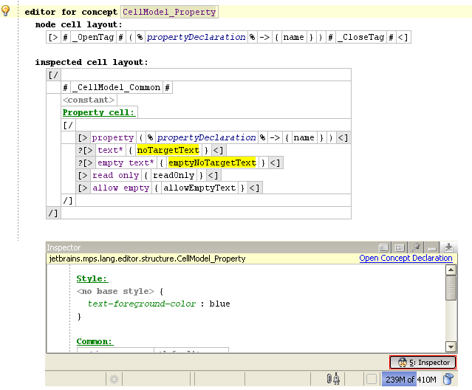
Инспектор

Slide 6
Модели ячеек
Описание редактора состоит из описания ячеек которые он содержит. Такие описания называются «модели ячеек».
Например, если вы ходите создать редактор состоящий из одной ячейки с неизменяемым текстом, вы создаете в описании редактора модель константной ячейки и определяете этот текст. Если вам необходимо чтобы редактор состоял из нескольких ячеек, вы создаете модель коллекцию и далее в ней определяете модели ячеек её элементов. И.т.д.

Slide 7
Типы моделей ячеек
Ячейка константа (Constant cell)
Коллекция ячеек (Collection cell)
Ячейка свойство (Property cell)
Ячейка ребенок (Child cell)
Ячейка ссылка (Referent cell)

Slide 8
Типы моделей ячеек
Ячейка список детей (Child list cell)
Отступ (Indent cell)
Ячейка UI компонент (UI component cell)
Доступ к модели (Model access)
Произвольная ячейка (Custom cell)

Slide 9
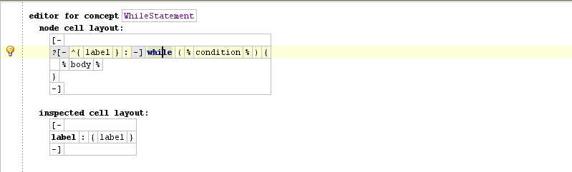
Константа
Ключевые слова
Скобки
Операции

Slide 10
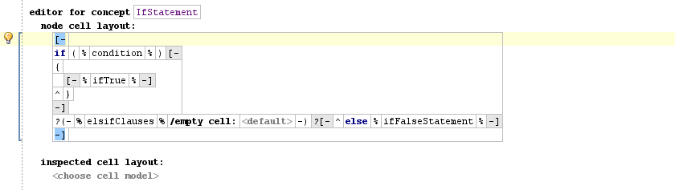
Коллекция ячеек
Используется для группировки ячеек

Slide 11
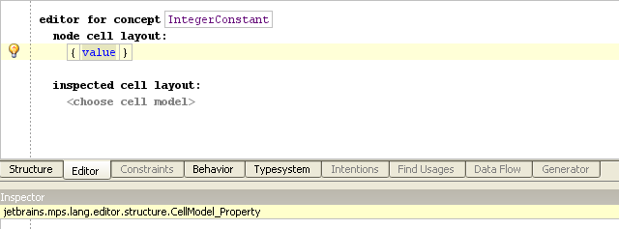
Ячейка свойство
Может быть:
Обычная { value }
Непустая {+ value +}
Транзакционная {T value T}

Slide 12
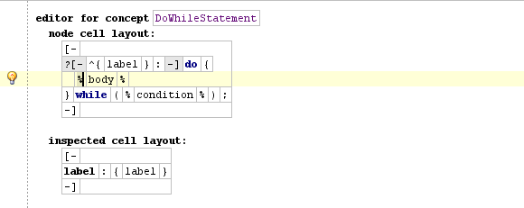
Ячейка ребенок

Slide 13
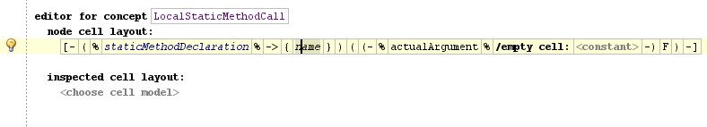
Ссылка

Slide 14
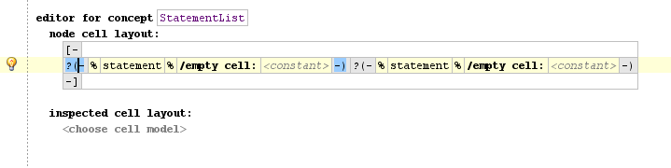
Список детей
Создает коллекцию ячеек в которой содержатся все дети.
Позволяет задать ячейку, которая будет отображаться для пустой коллекции.

Slide 15
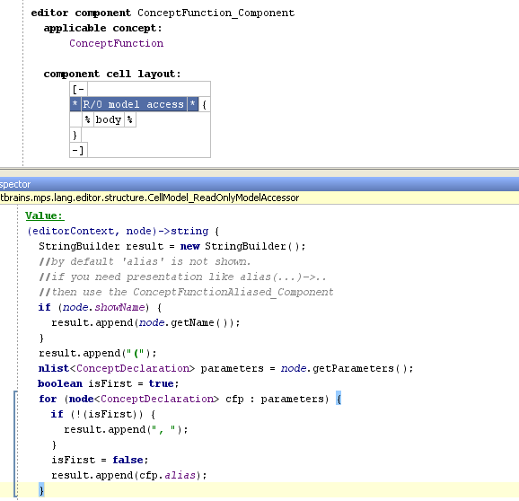
Доступ к модели

Slide 16
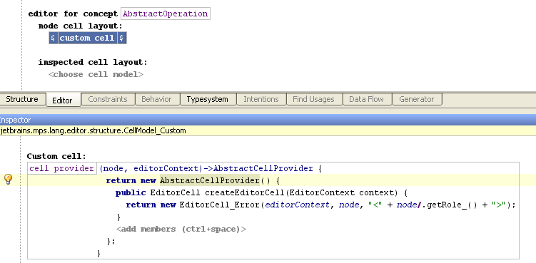
Произвольная ячейка

Slide 17
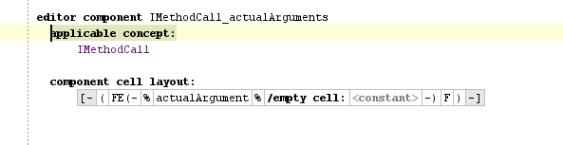
Ячейка UI компонент
Используется для определения части общей для нескольких концептов

Slide 18
Компоновка ячеек
Каждая коллекция ячеек имеет свойство «компоновка ячеек» (cell layout), которое описывает как вложенные ячейки будут располагаться. Имеются следующие компоновки:
текстовая компоновка (indent layout) – располагает ячейки как текст. Ячейки будут располагаться в строку но если они будут занимать слишком много места, то некоторые из них будут перенесены на следующую строку с отступом.
горизонтальная компоновка (horizontal layout) – располагает ячейки в строку.
вертикальная компоновка (vertical layout) – располагает ячейки вертикально.

Slide 19
Стили
Каждая модель клетки имеет некоторые настройки поведения, которые определяют её представление:
Цвет фона;
Стиль шрифта;
Можно ли выделить ячейку.
Эти свойства собираются в сущность называемую таблица стилей (stylesheet).
Может быть встроенной;
Может быть задана отдельно и использована в нескольких моделях.

Slide 20
Таблица стилей
Хорошей практикой определять несколько таблиц стилей для различных нужд.
Другой хорошей практикой является держать в уме общее представление об оформлении, когда разрабатываешь редактор, а так же когда разрабатываешь расширение языка.

Slide 21
Стили
Is selectable – может ли ячейка выделяться
Is editable – является ли ячейка изменяемой
Draw border – рисовать ли рамку вокруг ячейки
Draw brackets – рисовать ли скобки вокруг ячейки
First position allowed/last position allowed – для ячеек содержащих текст, определяет возможность ставить курсор в первую / последнюю позицию ячейки.

Slide 22
Отступы между ячейками
Отступы
Left/right padding. Число с плавающей точкой, которое определяет отступ от ячейки.
Punctuation properties.
Все ячейки разделены одним пробелом по умолчанию.
  Punctuation left – если это свойство имеет значение истина, пробел с левой стороны будет убран и первая позиция в клетке будет запрещена.
  Punctuation right - if this property is true, space from right side of the cell is deleted and last position in cell becomes not allowed.
  Horizontal gap - specifies gap size between cells in collection. Default value is 1 space.

Slide 23
Цветовые свойства стиля
Text foreground color – цвет текста.
Text background color – цвет фона под текстом
Background color – цвет фона ячейки. Если клетка содержит текст и имеет не нулевой отступ background color будет цветом краев.

Slide 24
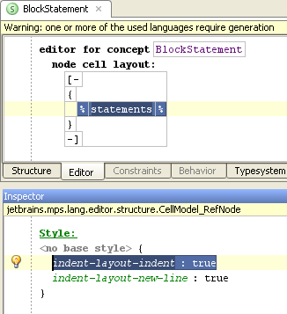
Свойства indent укладки
Indent layout indented – все линии будут укладываться с отступом

Slide 25
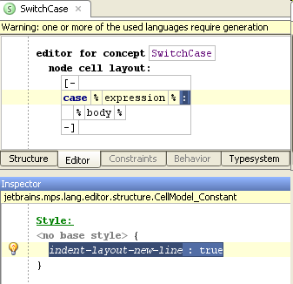
Свойства indent укладки
Indent layout new line – после данной ячейки будет вставлена новая линия.
Indent layout on new line – данная ячейка будет расположена на новой линии.

Slide 26
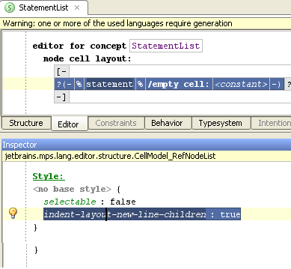
Свойства indent укладки
Indent layout children new line – каждый ребенок коллекции будут расположен на новой линии.

Slide 27
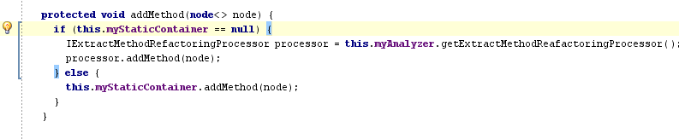
Парные скобки
Стиль matching-label : <labelName>
Для парных элементов требуется указать одинаковые метки.

Slide 28
Другие свойства стилей
Font size – размер шрифта.
Font style – стиль шрифта:
  pain – простой;
  bold – жирный;
  italic – курсив;
  bold italic – жирный курсив.
Underlined.
  underlined;
  not underlined;
  as is.

Slide 29
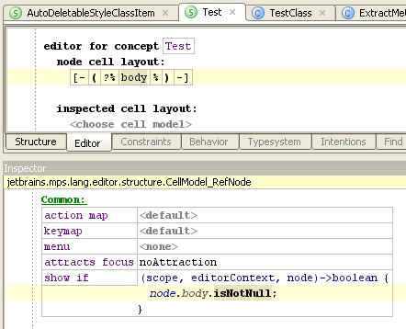
Ячейки отображаемые по условию
Для ячейки можно задать условие, когда она будет отображаться. Это делается в инспекторе в секции show if.

Slide 30
Key maps
Key map состоит из следующих частей:
Функция которая запускается, когда key map инициируется.
Набор клавиш который инициирует это key map.
Функция которая определяет присеменим ли key map
Можно задать в какой позиции каретки будет активен key map:
  first position – только в первой позиции,
  last position – только в последей,
  intermediate position – только в середине,
  any position – в любой позиции.

Slide 31
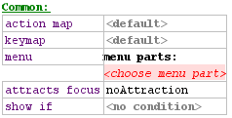
Меню ячейки
Можно задавать меню расширений для определенной ячейки. Для этого в инспекторе для ячейки, в таблице Common, есть строчка menu. Описание меню состоит из компонентов разных типов.

Slide 32
Типы компонентов меню
Property values
Property postfix hints
Replace node (custom node's concept)
Replace node (group of custom acions)
Menu component
Generic item
Generic group

Slide 33
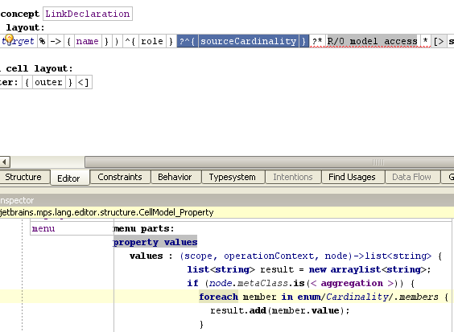
Property values

Slide 34
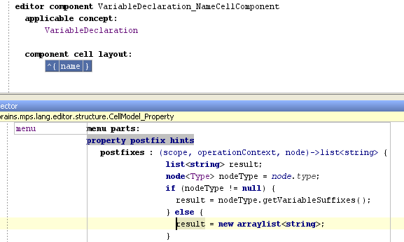
Property postfix hints

Slide 35
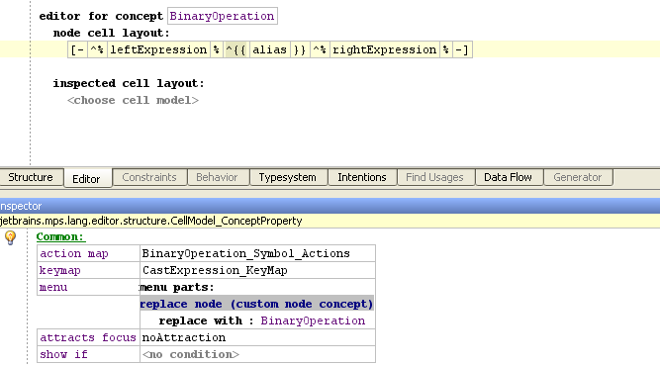
Replace node (custom node's concept)

Slide 36
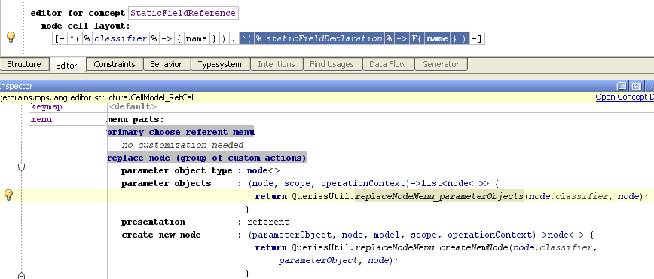
Replace node (group of custom acions)

Slide 37
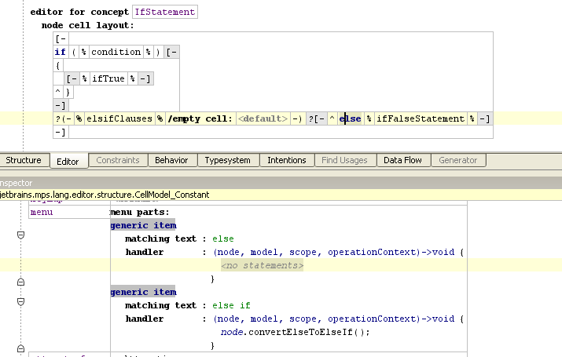
Generic item

Slide 38
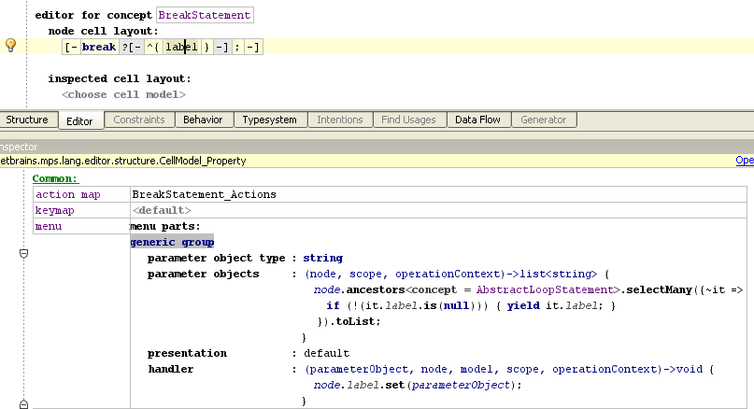
Generic group

